Slide 1
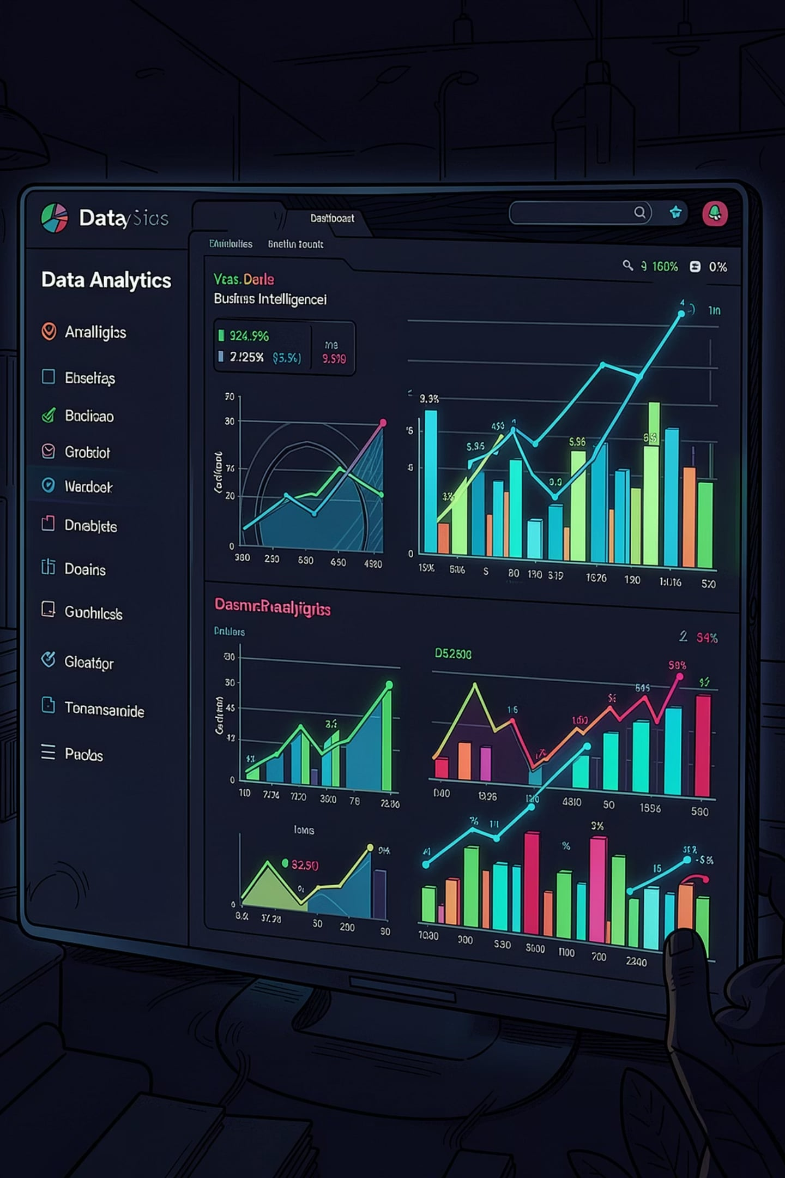
Análisis del Comportamiento de Compra del Cliente
Jorge Arturo Vargas Llerena

Slide 2

Descripción del Proyecto
Objetivo
Analizar 3.900 transacciones para identificar patrones de gasto, segmentos de clientes y preferencias de productos.
3.900
18
Compras analizadas
Variables estudiadas

Slide 3
Conjunto de Datos
Demográficos
Compra
Edad, género, ubicación, suscripción
Artículo, categoría, importe, temporada
Comportamiento
Datos Faltantes
Descuento, frecuencia, valoración, envío
37 valores nulos en valoración de reseña

Slide 4

Análisis Exploratorio con Python
01
Carga e exploración
Importación con pandas, df.info() y describe()
02
Limpieza
Imputación de nulos con mediana por categoría
03
Ingeniería de características
Creación de Grupo_Edad y purchase_frequency_days
04
Integración
Carga del DataFrame limpio en SQL Server

Slide 5
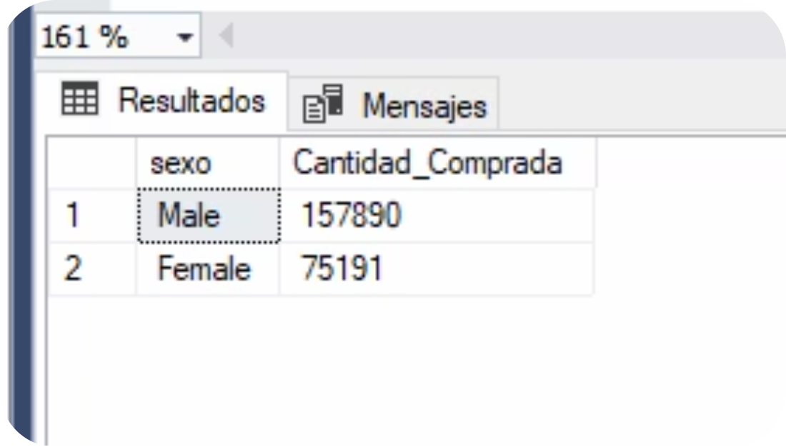
Ingresos por Género y Descuentos
Género
Comparación de ingresos totales: hombres vs. mujeres.
Descuentos y alto gasto
Clientes con descuento que superan el gasto medio.

Slide 6
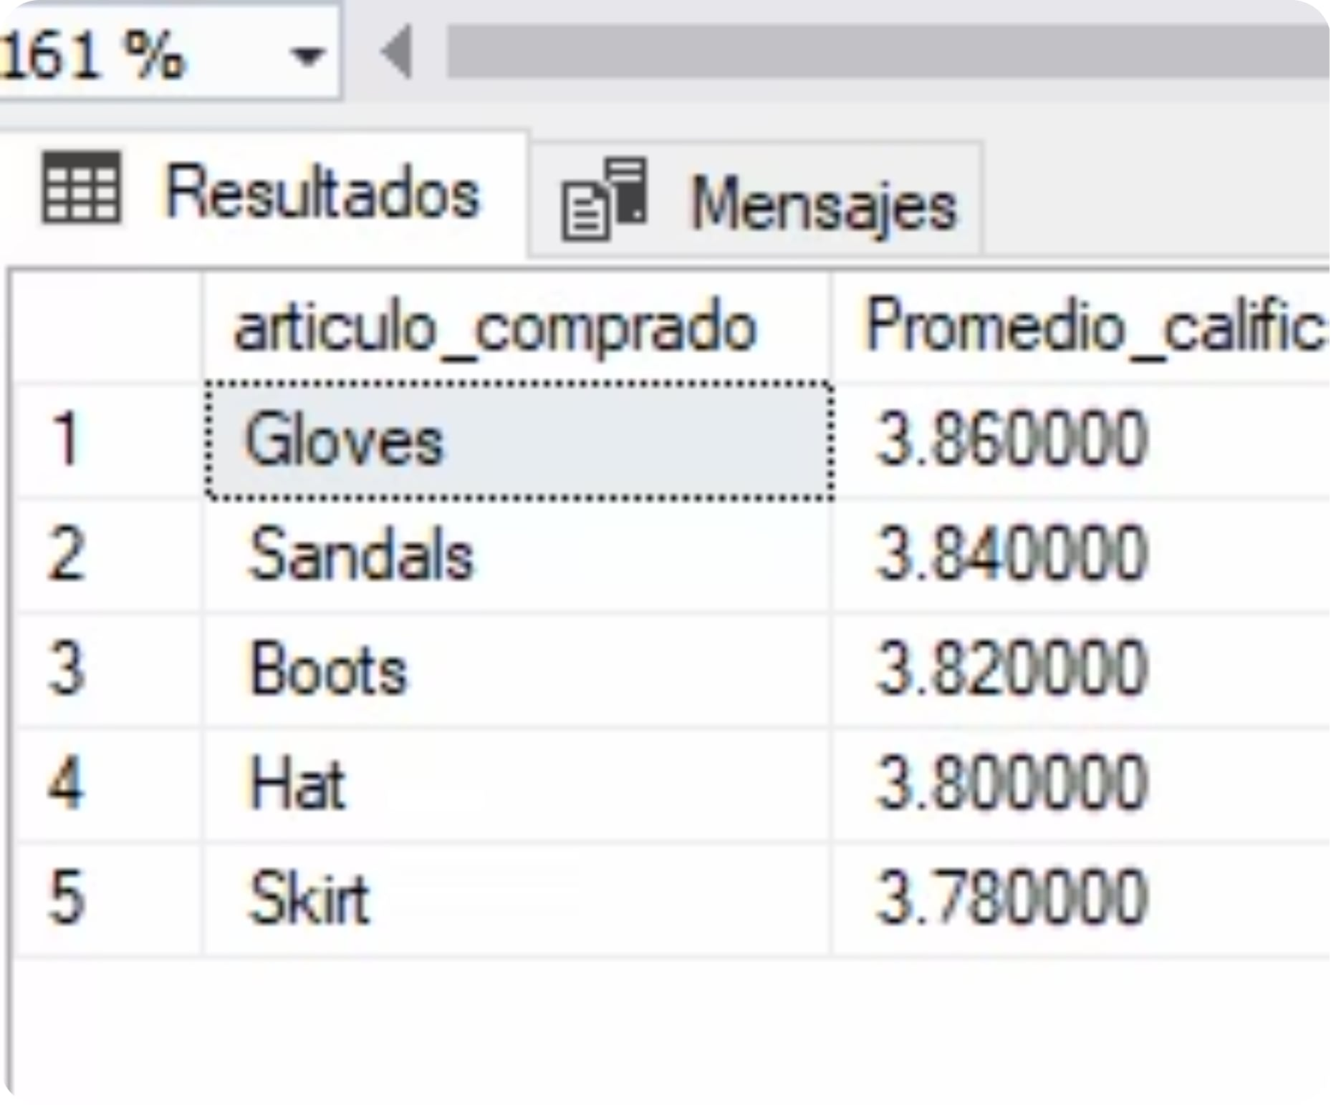
Productos Mejor Valorados y Envíos
Top 5 productos
Mayor calificación media por artículo.
Envío estándar vs. exprés
Comparación del importe medio por tipo de envío.

Slide 7
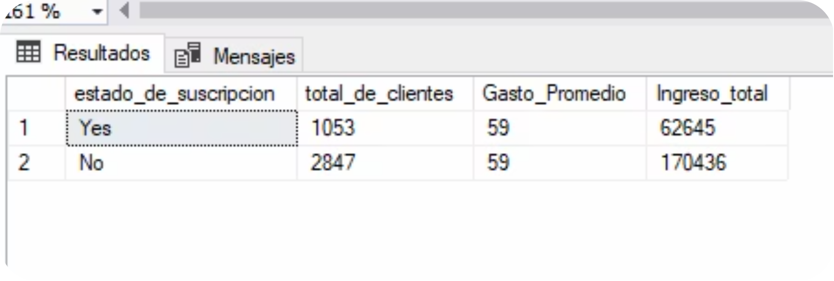
Suscriptores vs. No Suscriptores
Suscriptores
No suscriptores
Mayor gasto promedio e ingreso total
Menor frecuencia de compra y gasto medio

Slide 8
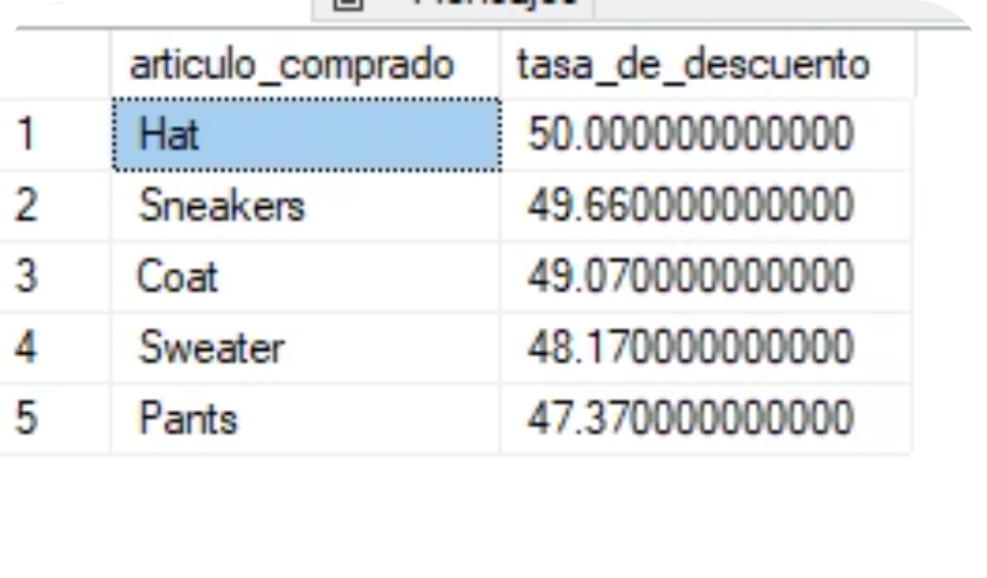
Dependencia de Descuentos y Segmentación
Productos con mayor dependencia de descuentos
Top 5 artículos con mayor tasa de compras con descuento.
Segmentación de clientes
Nuevo
Recurrente
Leal
1 compra
2–10 compras
+10 compras

Slide 9
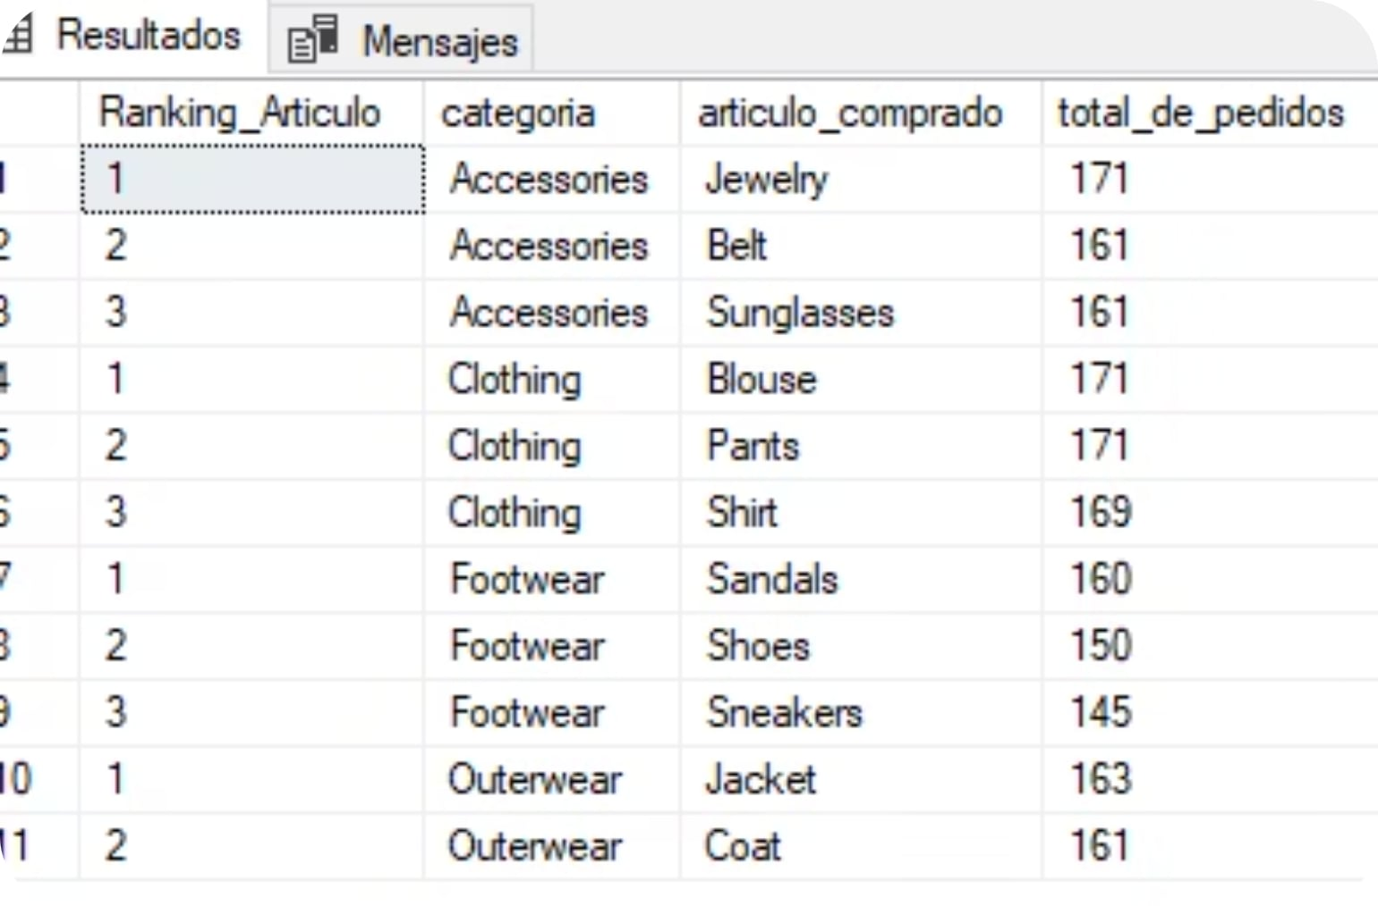
Top Productos por Categoría y Recurrentes
3 mejores por categoría
Ranking con funciones de ventana por categoría.
Recurrentes y suscripciones
¿Compradores con +5 compras se suscriben más?

Slide 10
Panel Power BI y Recomendaciones
Impulsar suscripciones
Fidelización
Revisar descuentos
Posicionar productos top
Marketing dirigido

